Slide 1

Introduction to python for statistical learning
Fathi Abdul Muhyi

Slide 2
machine learning
“Sebuah Algoritma yang dapat mempelajari karakteristik data, membuat prediksi, menggali informasi berdasarkan data”

Slide 3


penerapan machine learning
Classification
Regression
Clustering
DIJUAL!!!
Credit ?
Yes
No
How Much ?

Slide 4
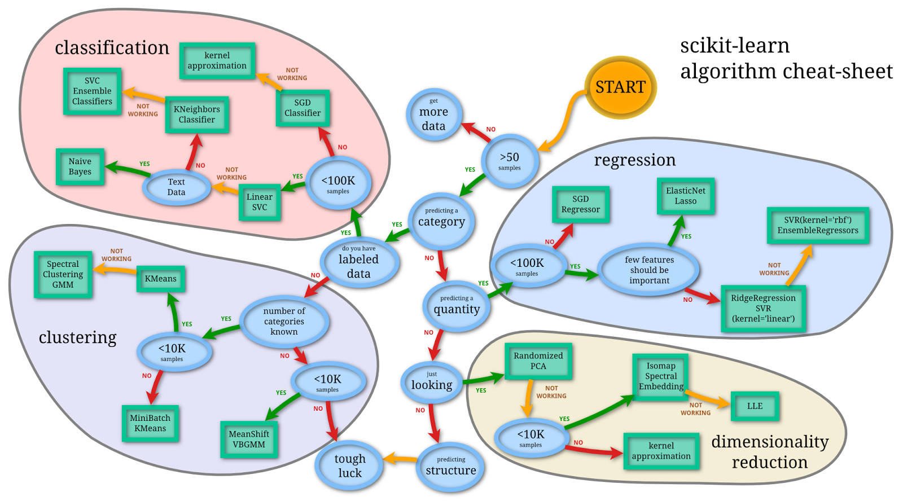
ML FLOWCHART

Slide 5
METODE KLASIFIKASI
Classification is a method to build a model to classify the response variable by certain charcteristic (feature variable).
There are many problem in case of classification :
1. Credit scoring, calon penerima kredit mampu bayar atau tidak
2. Churn, customer yang berpotensi meninggalkan jasa/produk
3. Direct Marketting, identifikasi prospective customer

Slide 6
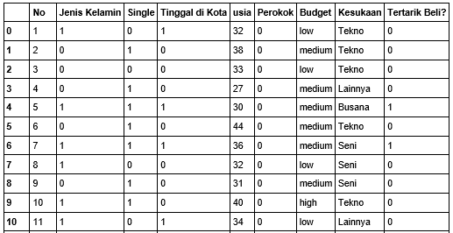
Contoh kasus sederhana
Peubah Penjelas
Peubah Respon
Toko X mengumpulkan data pelanggan untuk mengetahui apakah pelanggan mereka tertarik untuk membeli produk jenis baru
Toko tersebut memiliki sejumlah pelanggan baru yang belum diketahui tertarik atau tidak

Slide 7
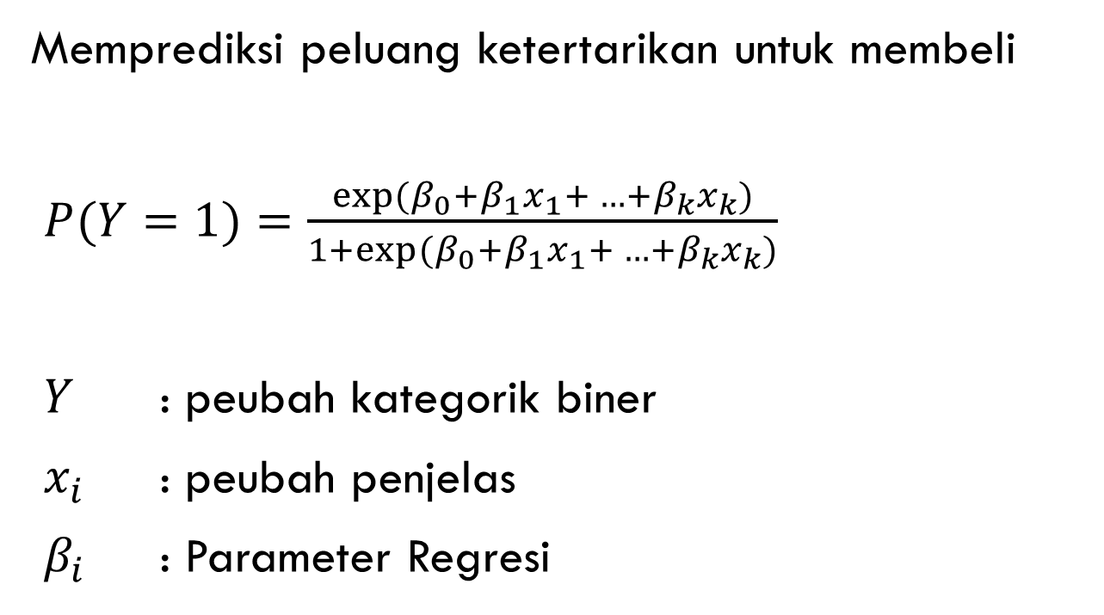
REGRESI LOGISTIK biner
Memprediksi peluang ketertarikan untuk membeli
$P(Y=1)=\frac{exp⁡(β_{0}+β_{1}x_{1}+ …+β_{k}x_{k})}{1+{exp⁡(β}_{0}+β_{1}x_{1}+ …+β_{k}x_{k})}$
$Y$ : peubah kategorik biner
$x_{i}$ : peubah penjelas
$β_{i}$ : Parameter Regresi

Slide 8
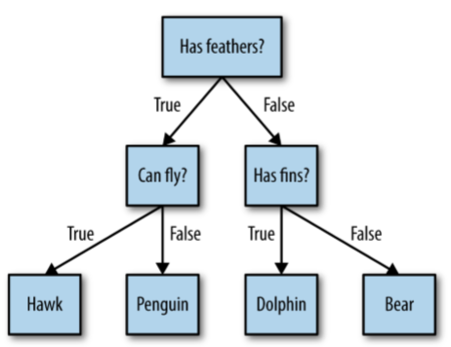
POHON KEPUTUSAN
Hierarchi of if/else question, leading to a decision (Muller and Guido, 2016)
How to distinguish :
Hawk, Penguin, Dolphin, Bear ?
Terminal Node / Leaf

Slide 9
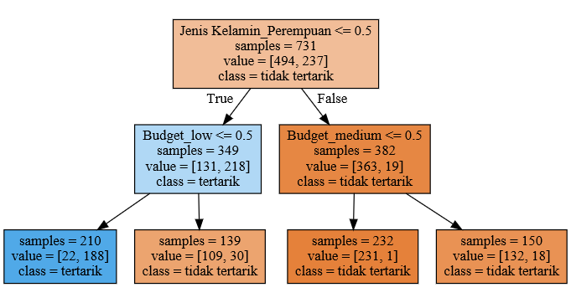
POHON KEPUTUSAN
Membedakan yang tertarik beli dan tidak

Slide 10
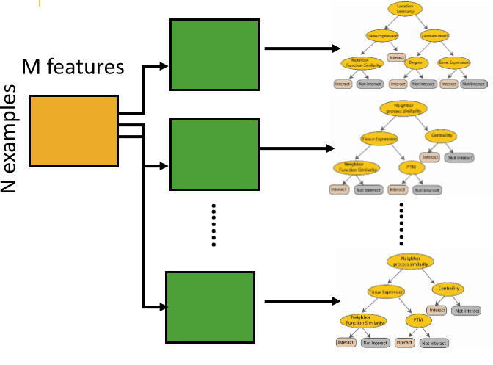
RANDOM FOREST
Majority Vote
Random Forest :
Tree cenderung overfit dan keragamannya tinggi
Menggabungkan banyak pohon
Pengambilan contoh acak peubah dan observasi untuk setiap pohon

Slide 11
evaluasi
Ukuran Ketepatan Prediksi :
1. Akurasi, persentase yang terprediksi benar
2. Sensitivitas/Recall, persentase yang terprediksi benar pada kelas positif
3. Spesifisitas, persentase yang terprediksi benar pada kelas negatif
4. dan lain-lain
Metode Evaluasi :
1. Validasi (Train - Test)
2. Validasi Silang

Slide 12
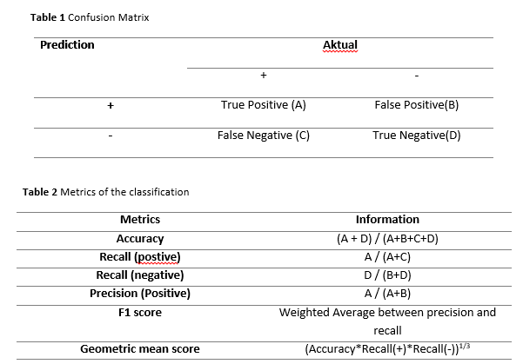

Slide 13
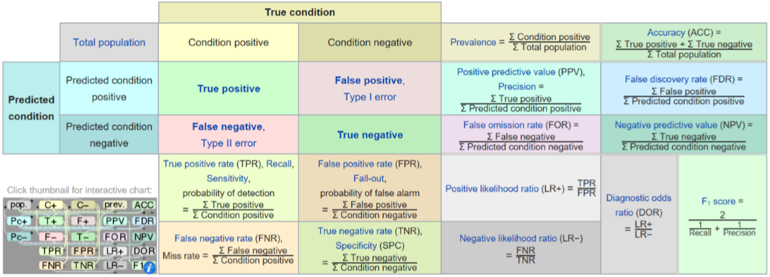
Metrics

Slide 14
contoh
Matriks Klasifikasi
Prediksi | Aktual
 | 1 | 0
1 | 121 | 23
0 | 10 | 400
No | Perdiksi | Aktual
1 | 1 | 1
2 | 1 | 0
… | … | …
… | … | …
553 | 0 | 0
554 | 0 | 1
Akurasi :
94.04 %
Sensitivitas :
92.36 %
Spesifisitas :
94/56 %

Slide 15
validasi
Train set
Test set
70 %
30 %
Model Fitting
Evaluation

Slide 16
Validasi Silang
Model Fitting
CV Train set
Model Fitting
CV Test set
Model Fitting
Model Fitting

Slide 17
Task
Prediksi variabel default pada data titanic dan upload di kaggel.com

